Slide 1
信号与系统分析基础 第二次大作业
清华大学电机系
2024年春季学期

Slide 2
第二次大作业内容
每组随机分配一段模拟电力系统实际情况的时域信号，该信号除基波外，还含有一定谐波、间谐波和噪声，同时存在频率和幅值波动。
针对给定的时域信号，完成以下内容：
准确计算出基波相量，给出基波相量实时变化曲线
分析其谐波、间谐波种类与含量
回答对应思考题并完成同步相量计算分析报告一份
结果汇报展示（择优选择）

Slide 3
第二次大作业内容
必做内容：含谐波、间谐波、幅值阶跃
加分内容1：额外增添噪声、幅值/频率阶跃
加分内容2：额外幅值调制
加分内容3：实际电压信号

Slide 4
最终报告要求
最后完成并提交以下内容：
最终报告：(参考)
研究背景
运用方法介绍
计算结果展示：必做内容+加分内容、思考题分析
分析与思考：分析提高相量计算精度过程的遇到的问题，并给出解决方法
总结：总结此次大作业的收获
参考文献
附录：任务分工记录表等
……
计算结果数据(.CSV文件）
基波：共三列，一列为时间标签，一列为相量幅值，一列为相量相角
谐波：种类、幅值
算法程序代码文件

Slide 5
分组/时间安排
时间节点 | 任务 | 说明
5.5(10周周日) | 分组完成 (在线表格文档) | 自由组合 3人一组 特殊情况单独申请
5.29(14周周三) | 提交第一次计算结果(.CSV文件) | 所有小组进行第一次精度排名
6.12(16周周三) | 提交第二次计算结果(.CSV文件) | 所有小组进行第二次精度排名
6.30(18周周日) | 提交最终报告

Slide 6
成绩计算
为有效激发专业学习志趣，提高课程挑战度，本次大作业在必做基础内容之上设置三种难度梯度作为加分选项。其中必做内容成绩满分100分，各加分内容满分为10分。具体评分标准为：
 | 所占比例 | 评判标准
分析结果的准确度 | 20% | 相量幅值曲线的均方根误差小于一定范围时，得满分；误差大于一定范围，不得分；中间区间线性得分
 | 20% | 相量相角曲线、其余同上
 | 10% | 谐波/间谐波种类、含量，阶跃响应时间等
报告完成度 | 25% | 格式标准程度、内容详实程度、条理清晰程度等等
其他 | 25% | 思考题回答与其他思考分析
Notes:
其他：比如第一次方法不准确，后改进过程中的思考

Slide 7
2020年大作业整体完成情况
 | 参与率 | 完成率 | 备注
必做内容 | 100% | 100% | 1.完成率以幅值准确度来判断 2.加分内容中完成不够完整
加分1 | 81% | 76%
加分2 | 52% | 72%
加分3 | 57% | 83%
所有组均达到了基本要求且处理了出正确的结果；
80%左右的小组尝试探索了了加分内容，50%左右的小组对所有内容进行了尝试；
不足之处：加分内容的整体完成度不高，噪声强度计算、幅值调制、频率调制的处理不充分。

Slide 8
2020年大作业阶段完成情况（必做）
 | 幅值完成度 | 相角完成度 | 谐波完成度
阶段1 | 38% | 14% | /
阶段2 | 85% | 33% | 52%
最终提交 | 100% | 66% | 76%
大作业有一定难度，有相当一部分小组在开始阶段可能会有些茫然，这是正常现象；
过程跟踪式指导有助于帮助同学们了解当前阶段算法的不足、持续改进算法，提升最终的完成度。

Slide 9
电力系统同步相量计算
广域测量系统（Wide Area Measurement System，WAMS）是指基于同步相量技术构成的新一代电网动态监测和控制系统。
同步相量测量信息包含每个测量量值的幅值和相角以及相应的时间标签。
同步相量测量技术的核心是相量估计算法的设计,即算法的估计精度将直接影响到的应用效果。

Slide 10
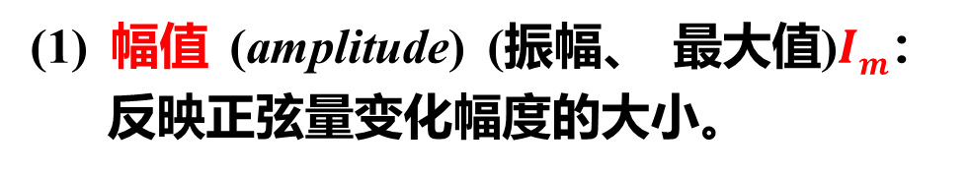
正弦量的三要素
(1) 幅值 (amplitude) (振幅、 最大值)$Im$：反映正弦量变化幅度的大小。
i(t)=I_{m}cos(w t+y)
i
T
(2) 角频率(angular frequency)ω ：每秒变化的角度(弧度)， 反映正弦量变化快慢。
Im
O
2π
t
ψ/ω
ωt
Ψ
i
单位： rad/s ，弧度 / 秒
(3) 初相位ψ ：反映了正弦量的计时起点。同一个正弦量，计时起点不同，初相位不同。
O
t
ψ =0
ψ =π/2
ψ =-π/2

Slide 11
相量及相量算法简介
电力系统相量
时域信号
相量形式
相量算法概述
稳态算法：离散傅里叶变换（DFT）及其改进算法、滤波器方法、最小二乘法等
动态算法：卡尔曼滤波、小波变换、泰勒级数变换等。
相量算法考核指标：量测精度 + 响应性能

Slide 12
相量及相量算法简介
经典连续DFT相量算法
基波相量计算式
相量算法面临的关键挑战
非同步采样引发的频谱泄漏
频率偏差严重、幅值时变场景下的精度
应对信号突变的动态响应性能
间谐波、噪声抑制能力

Slide 13
谐波算法简介
基于傅里叶变换的谐波分析
通过对电网电压、电流信号进行采样和截断，然后对离散序列进行FFT变换，从而获取信号的基波和各次谐波分量。
为了减小频谱泄露和栅栏效应导致的误差，通过采样加窗插值法对FFT进行修正
输入信号
加窗截断
FFT
插值算法
谐波参数修正

Slide 14
谐波算法简介
希尔伯特-黄变换法（HHT）
HHT方法是对一个信号进行平稳化处理。在分析非线性、非平稳性以及随机信号上有较大的优势
固有模态函数
输入信号
经验模态分解(EMD)
希尔伯特-黄变换(HHT)
希尔伯特谱
基于小波理论的谐波分析
小波分析通过伸缩平移运算对信号进行多尺度细化，使高频处时间细分，低频处频率细分。在对突变信号和不平稳信号的分析中有较大优势

Slide 15
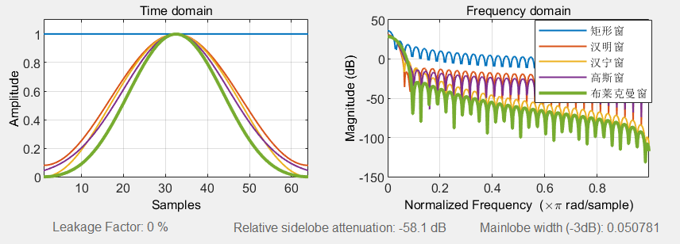
窗函数法简介
由于实际信号的频率是在动态变化的，因此泄露误差难以避免。为了减少泄露误差，除尽可能采用完整周期采样外，主要采取窗函数法。使用不同的时间窗，它的时域形状和频域特征是不相同的。

Slide 16
窗函数法简介
利用窗函数设计FIR滤波器
基于窗函数的FIR设计就是通过选择合适窗函数来找到满足要求的滤波器，一般步骤是这样的：
1）确定频域的响应函数 ；
2）确定频域的响应函数的傅里叶逆变换，找到连续脉冲响应函数 ；
3）对脉冲响应函数 按照一定的采样频率进行采样，获得离散信号 ；
4）选择合适的窗函数，对离散信号加窗，获得有限长度的脉冲响应 ；

